Slide 1
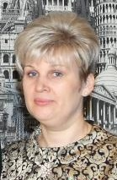
Министерство образования РМ Портфолио на высшую квалификационную категорию воспитателя МАДОУ «Центр развития ребёнка – детский сад №73» городского округа Саранск
Макаровой Натальи Александровны.
Дата рождения: 06.01.1974 г.
Профессиональное образование: высшее, МГПИ им. М.Е.Евсевьева, 22.06.1998 г.
Квалификация: учитель начальных классов
Профессиональная переподготовка: ГБУ ДПО «МРИО», 27.06.2017 г.
Квалификация: воспитатель
Стаж педагогической работы (по специальности): 23 года
Общий трудовой стаж : 26 лет
Квалификационная категория: высшая, 24.12.2014

Slide 2
Представление инновационного педагогического опыта на сайте МАДОУ «Центр развития ребёнка – детский сад №73»
http://ds73sar.schoolrm.ru

Slide 3
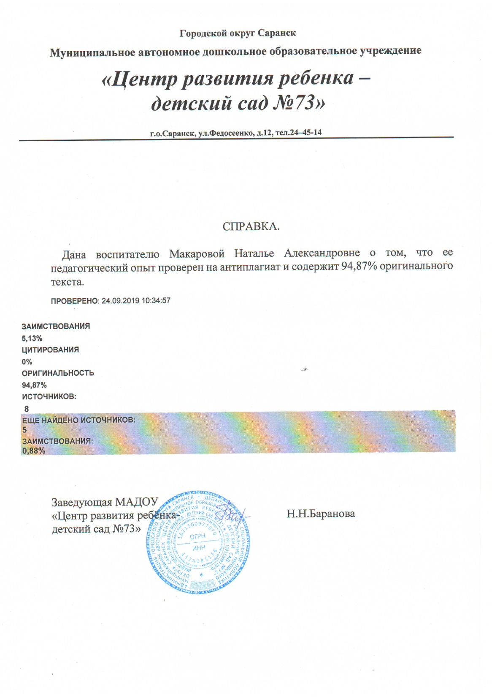

Slide 4
Участие в инновационной (экспериментальной) деятельности
Раздел 1

Slide 5
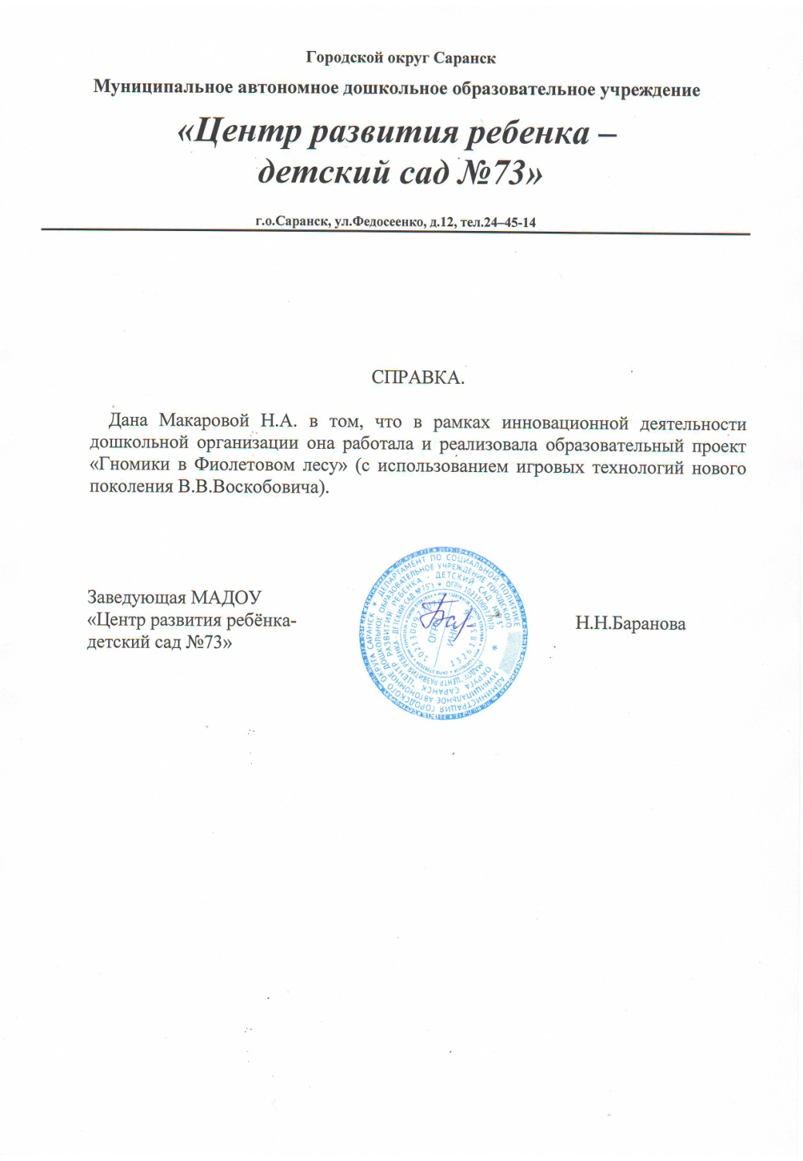

Slide 6
Наставничество
Раздел 2

Slide 7
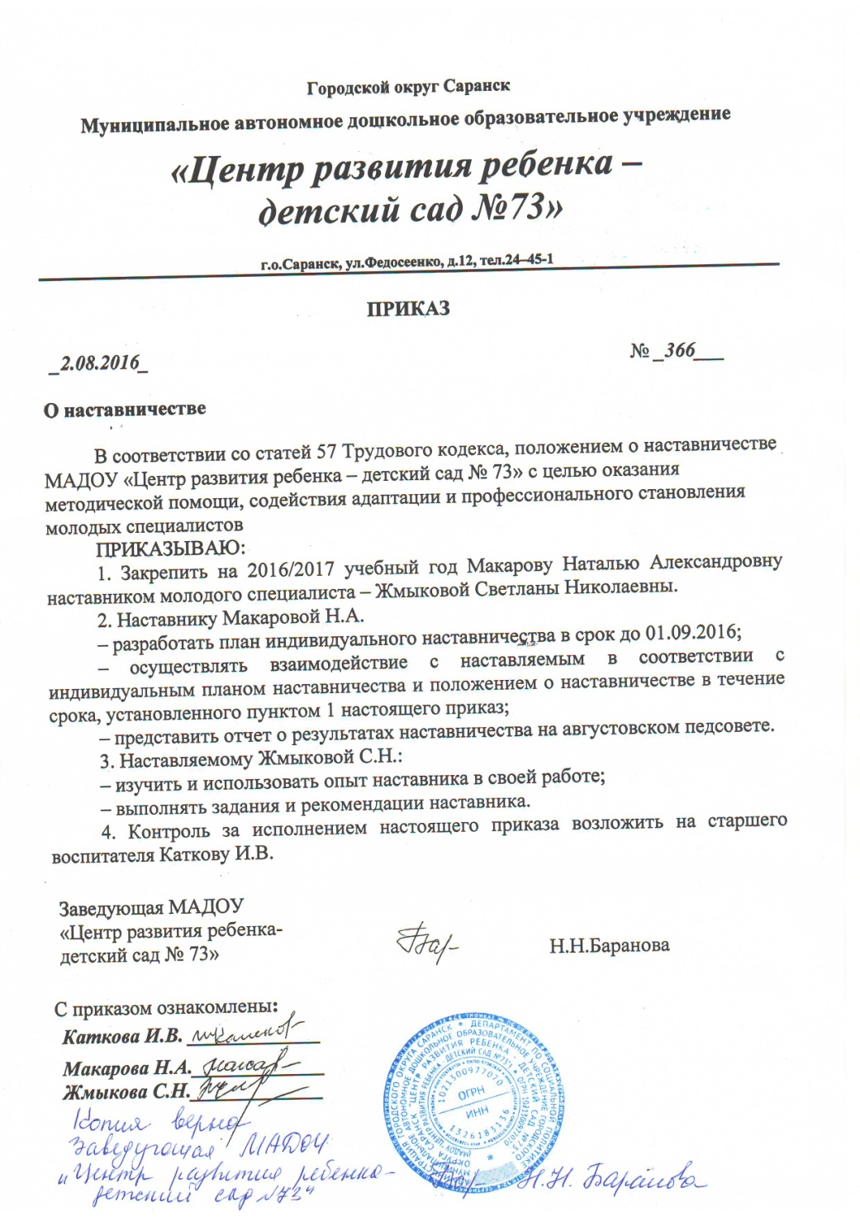
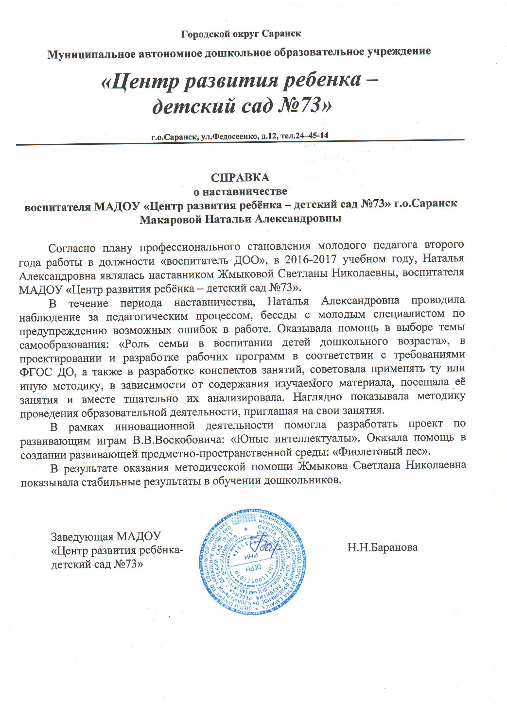

Slide 8
Наличие публикаций
Раздел 3

Slide 10
Результаты участия воспитанников в конкурсах, выставках, фестивалях
Раздел 4

Slide 11
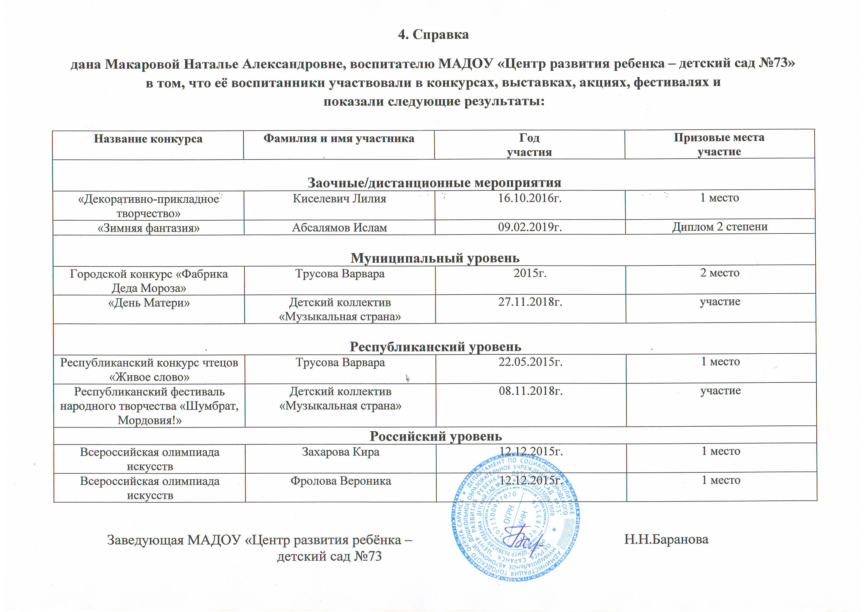

Slide 12
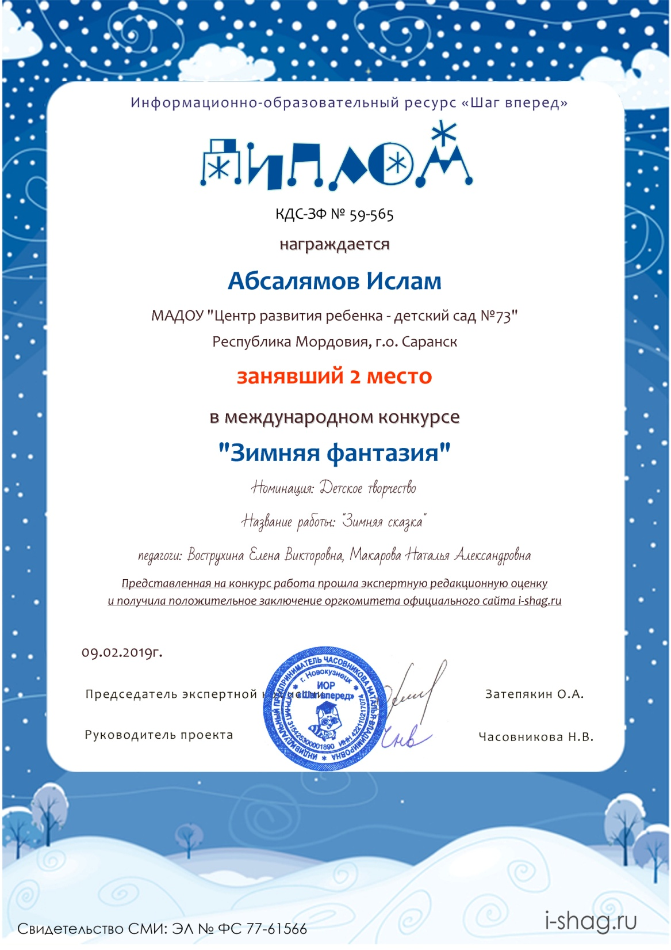

Slide 13
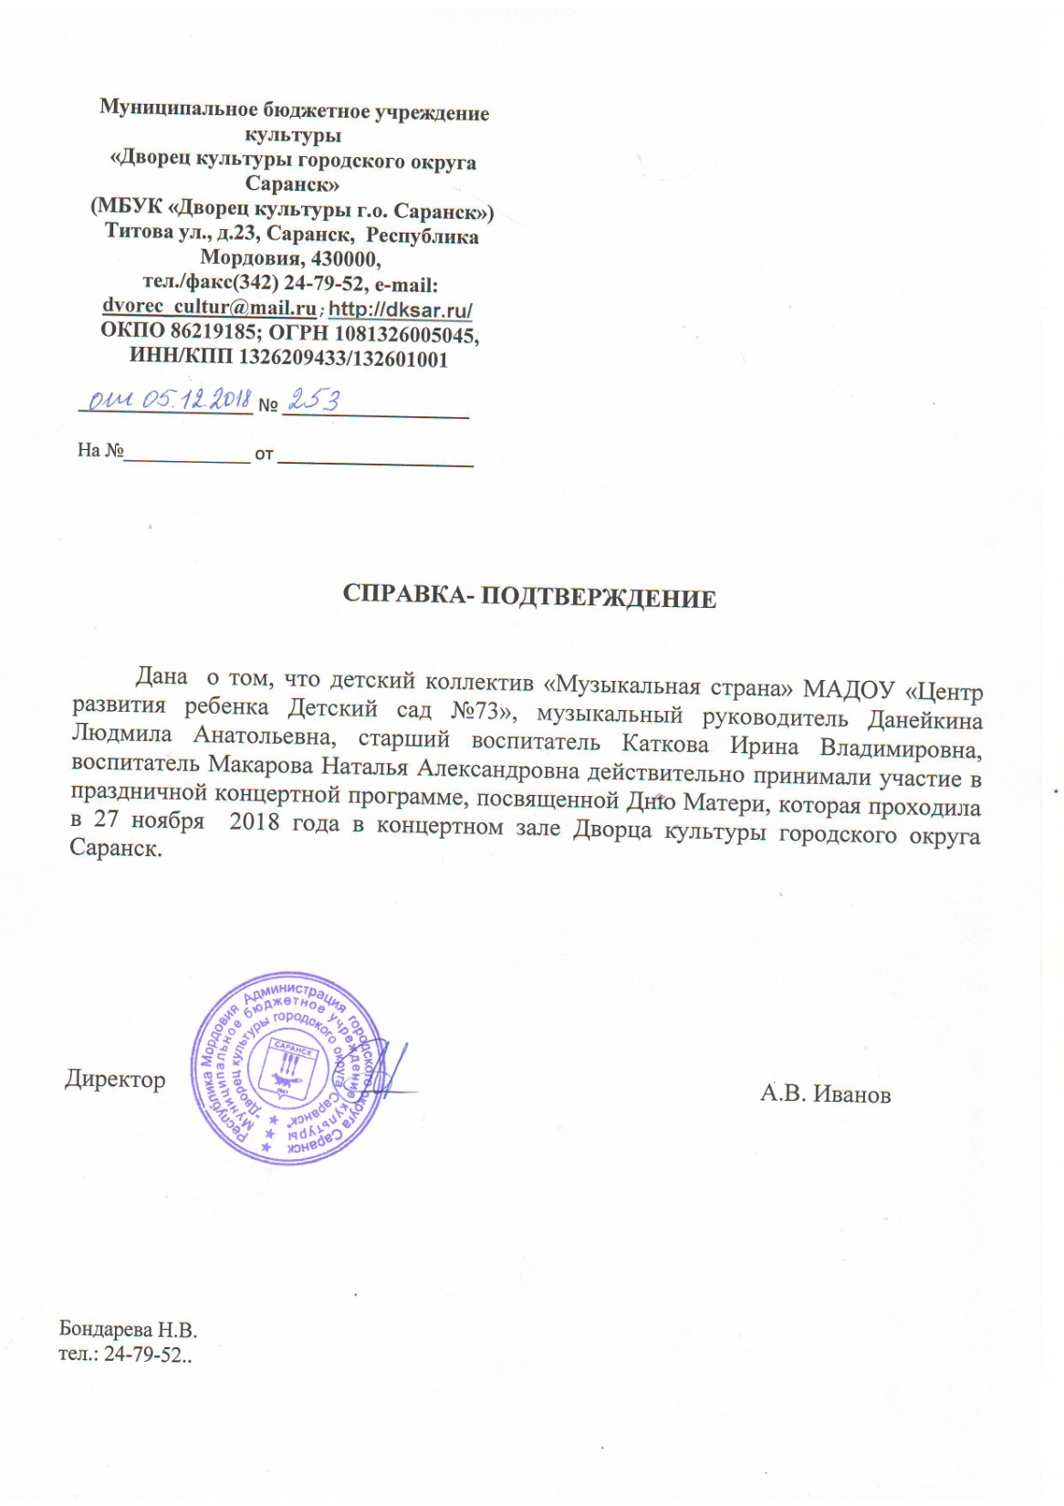

Slide 14
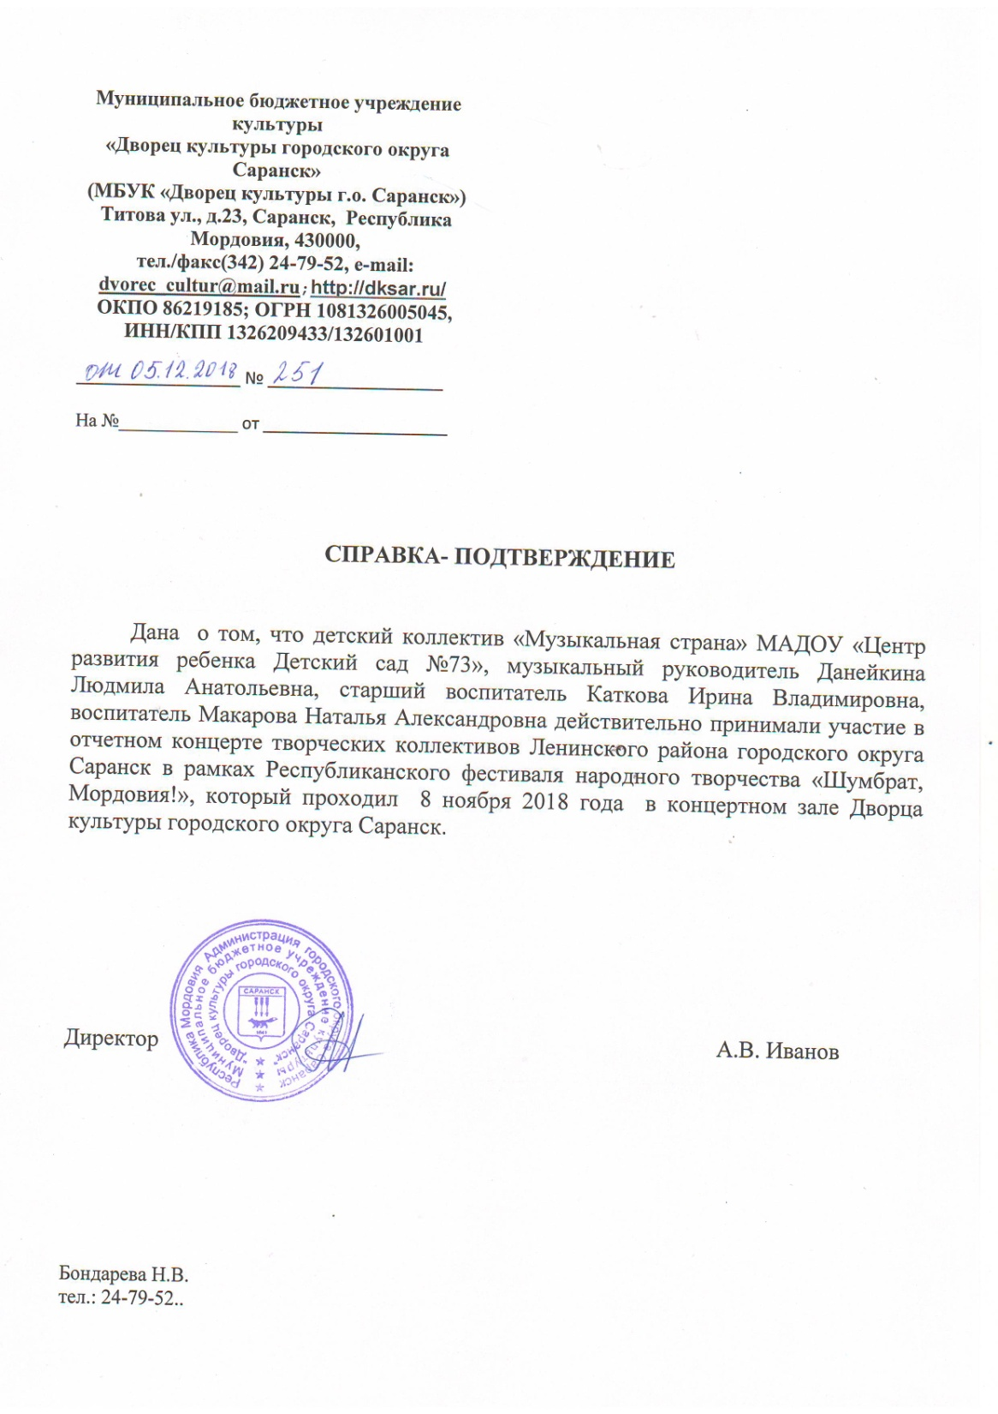

Slide 16
Наличие авторских программ, методических пособий
Раздел 5

Slide 17
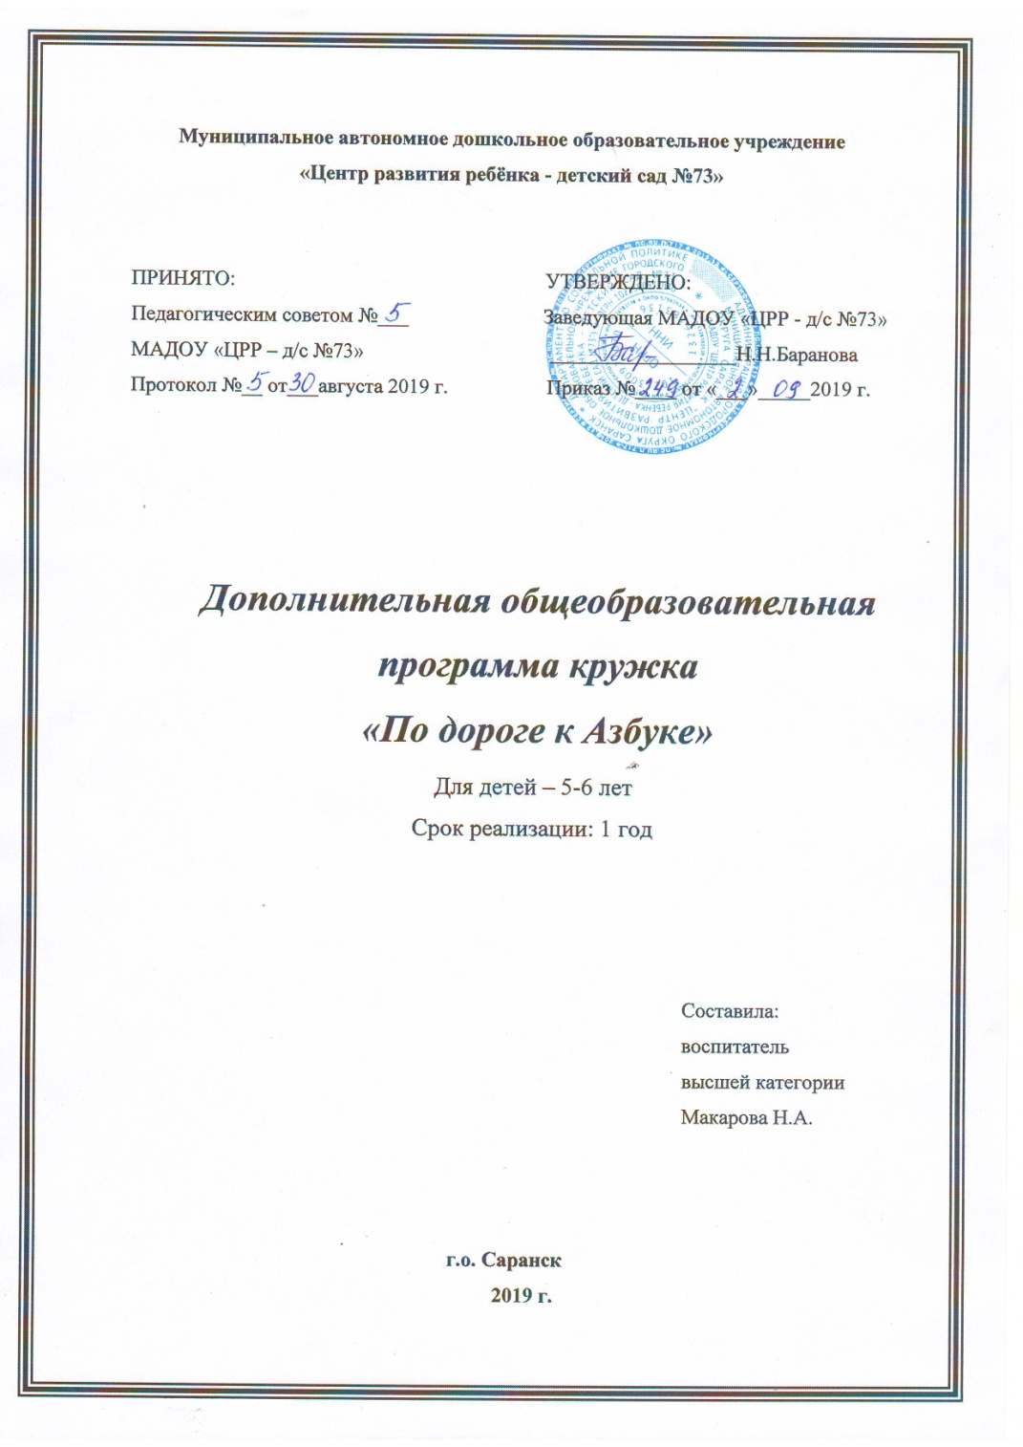

Slide 18
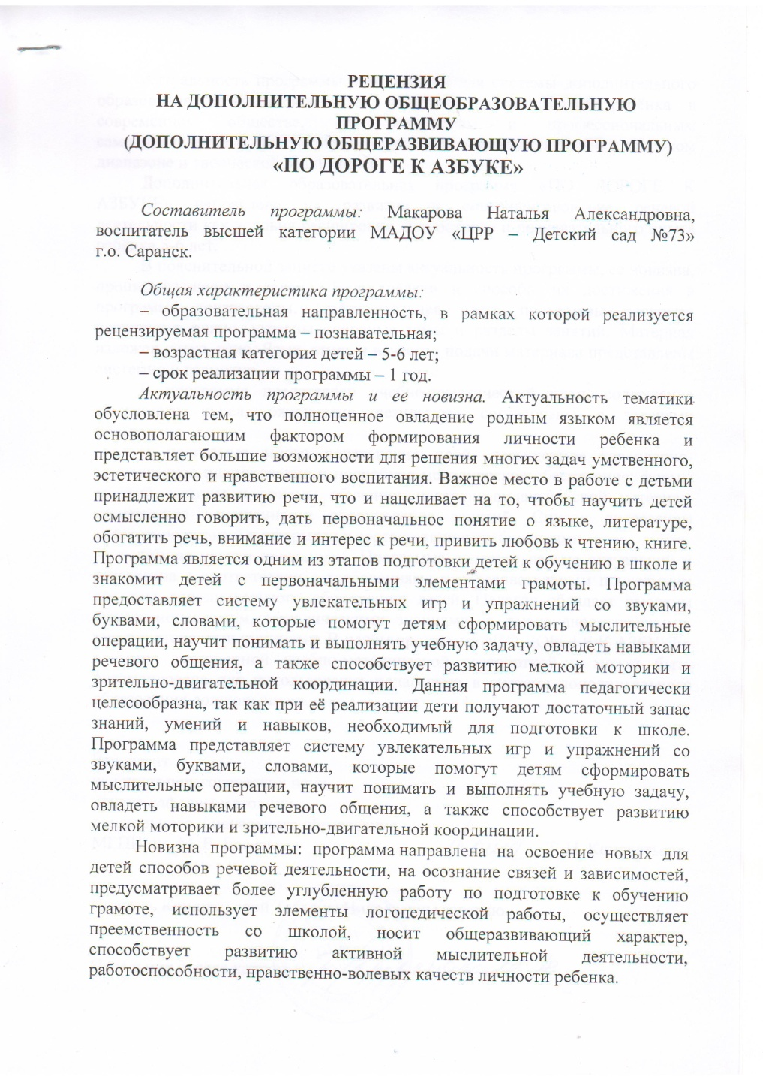
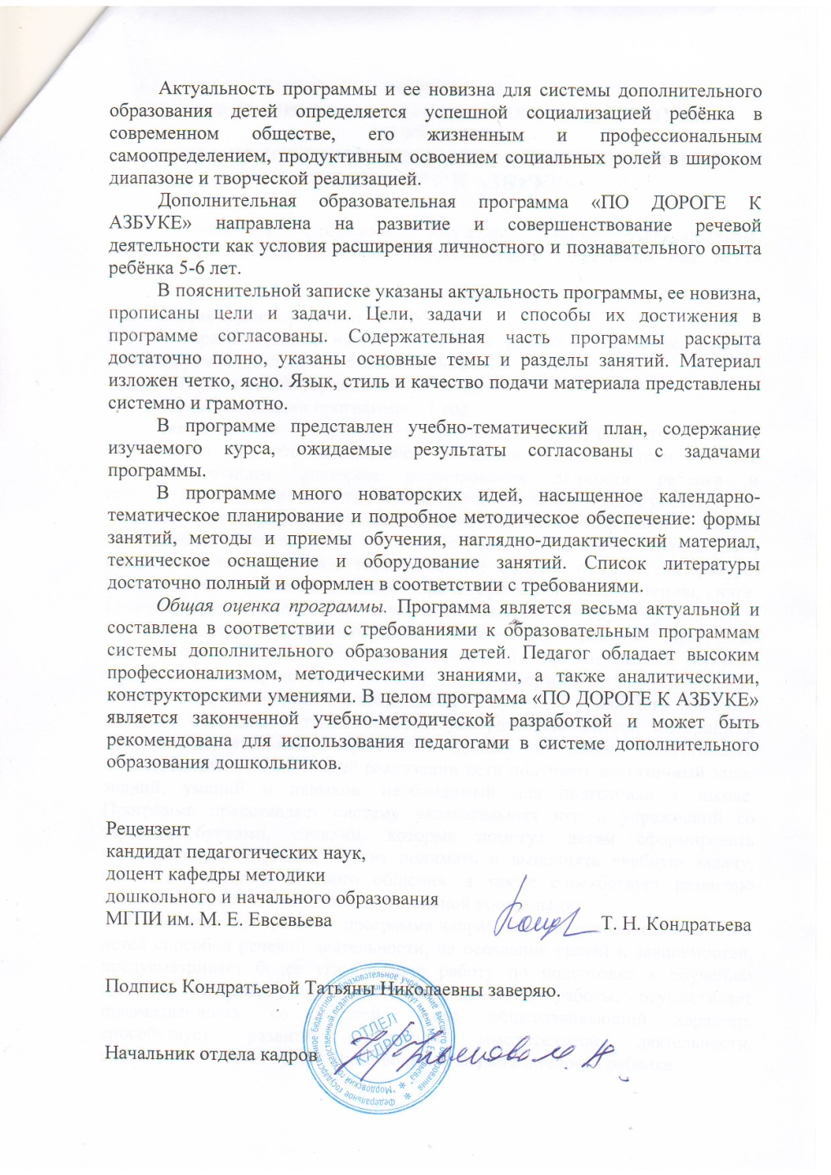

Slide 19
Выступления на заседаниях методических советов, научно-практических конференциях, педагогических чтениях, семинарах, секциях, форумах, радиопередачах (очно)
Раздел 6

Slide 20
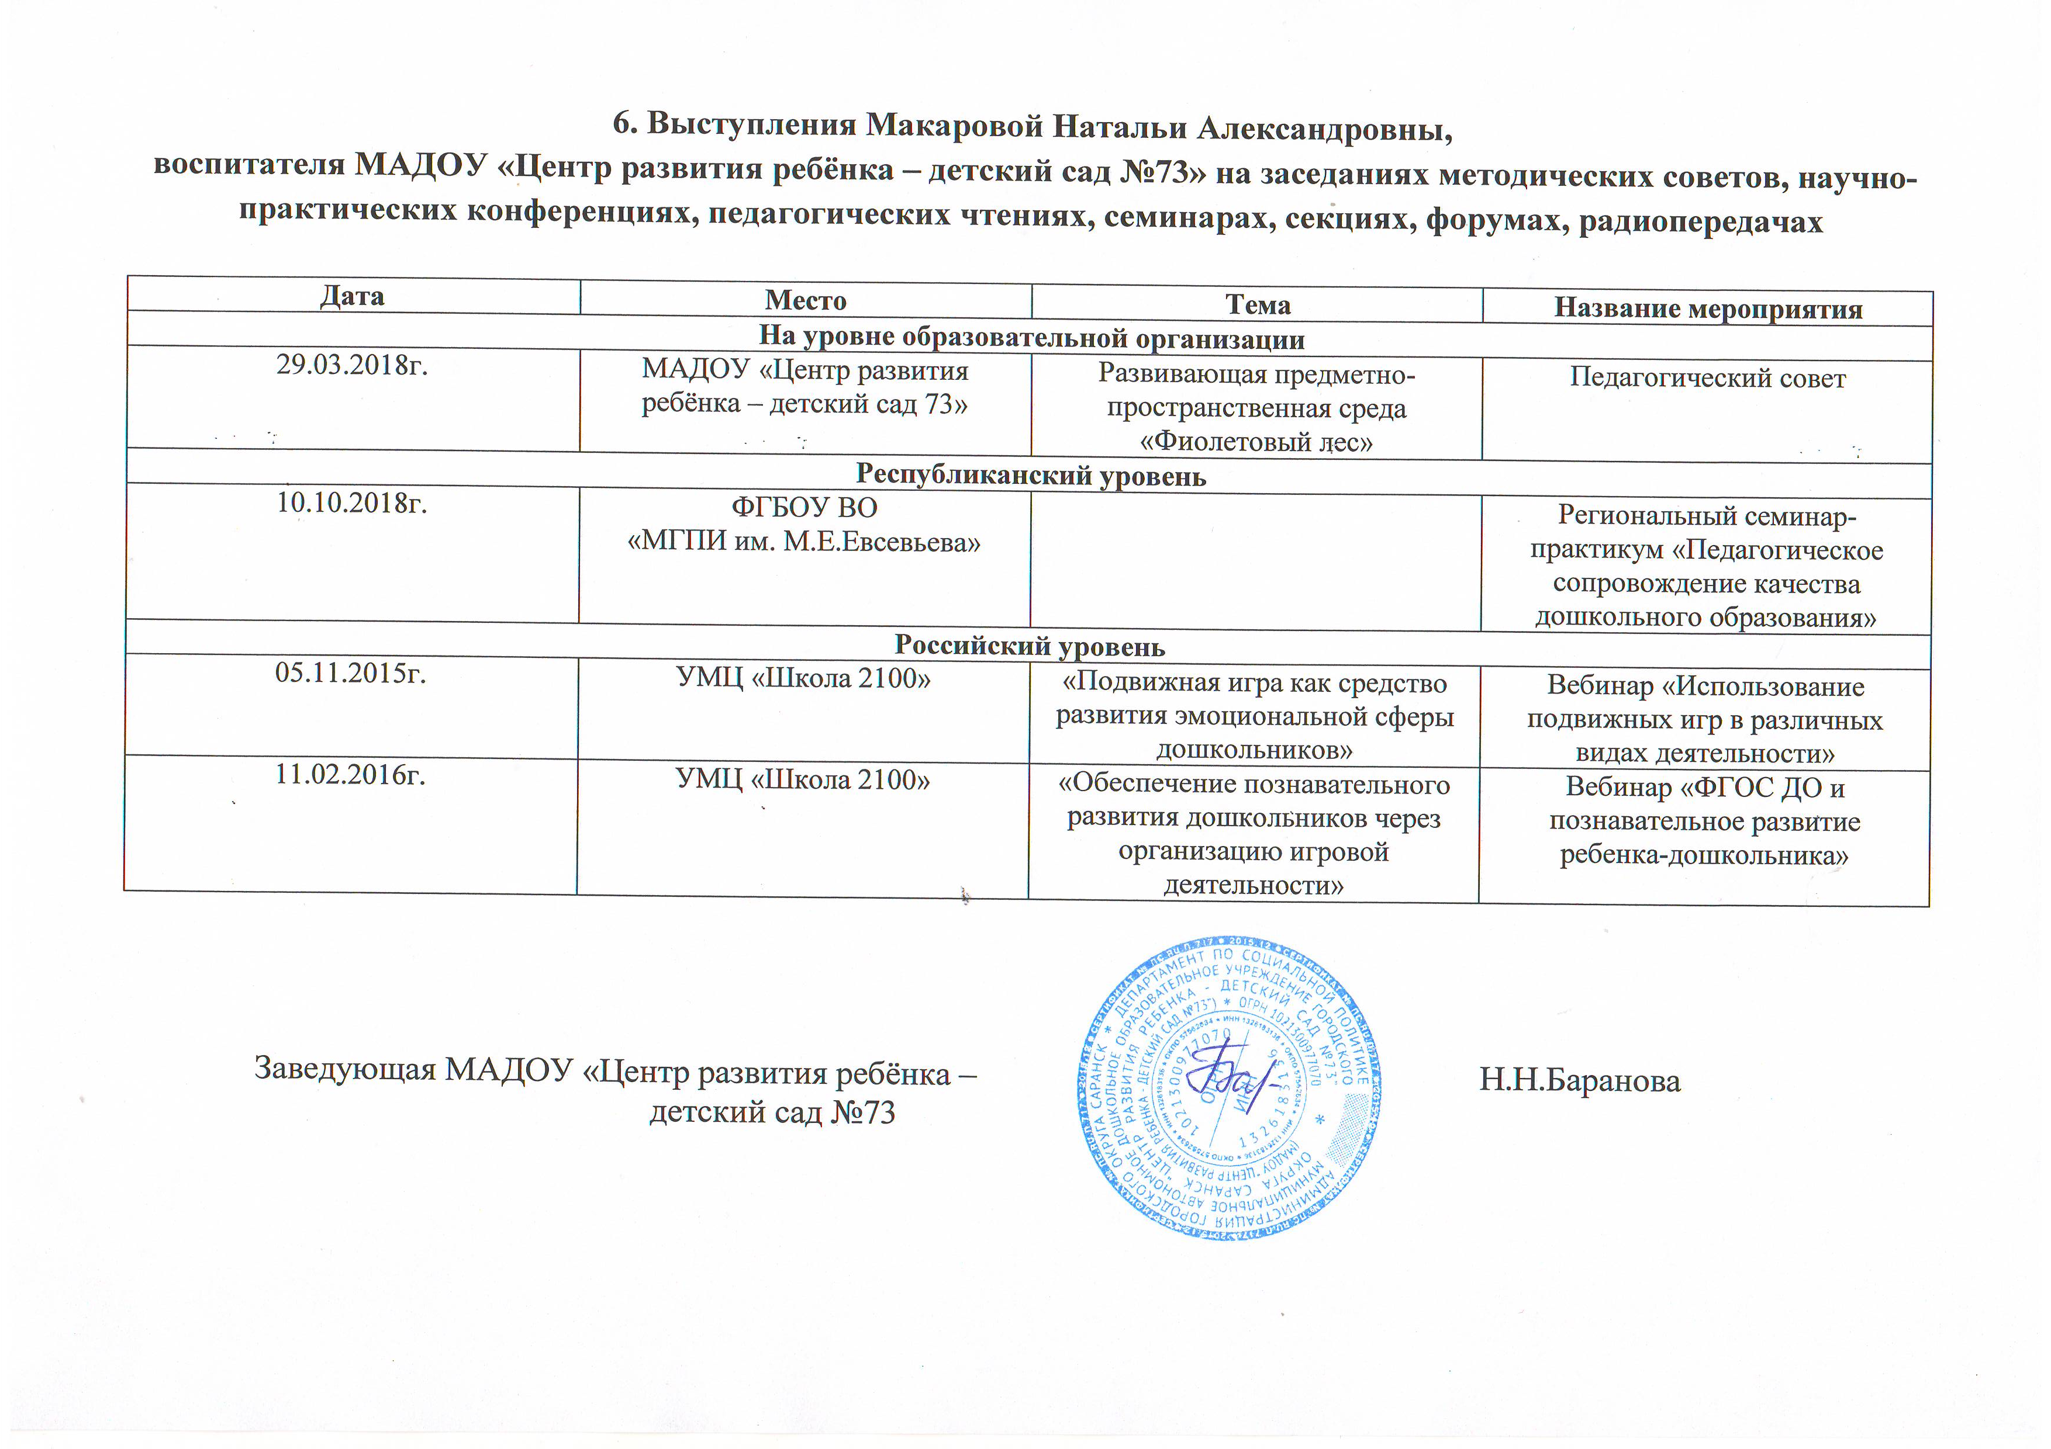

Slide 21
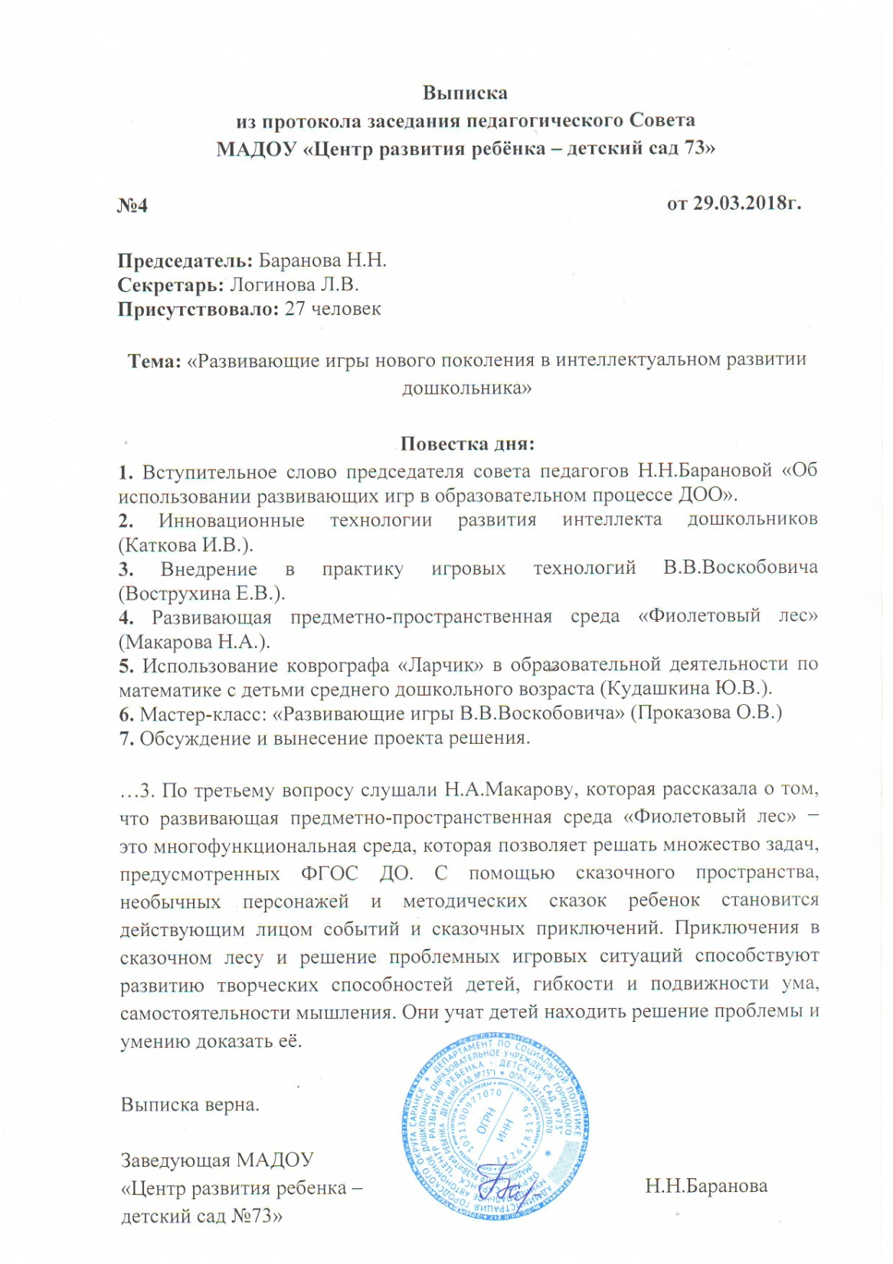

Slide 22
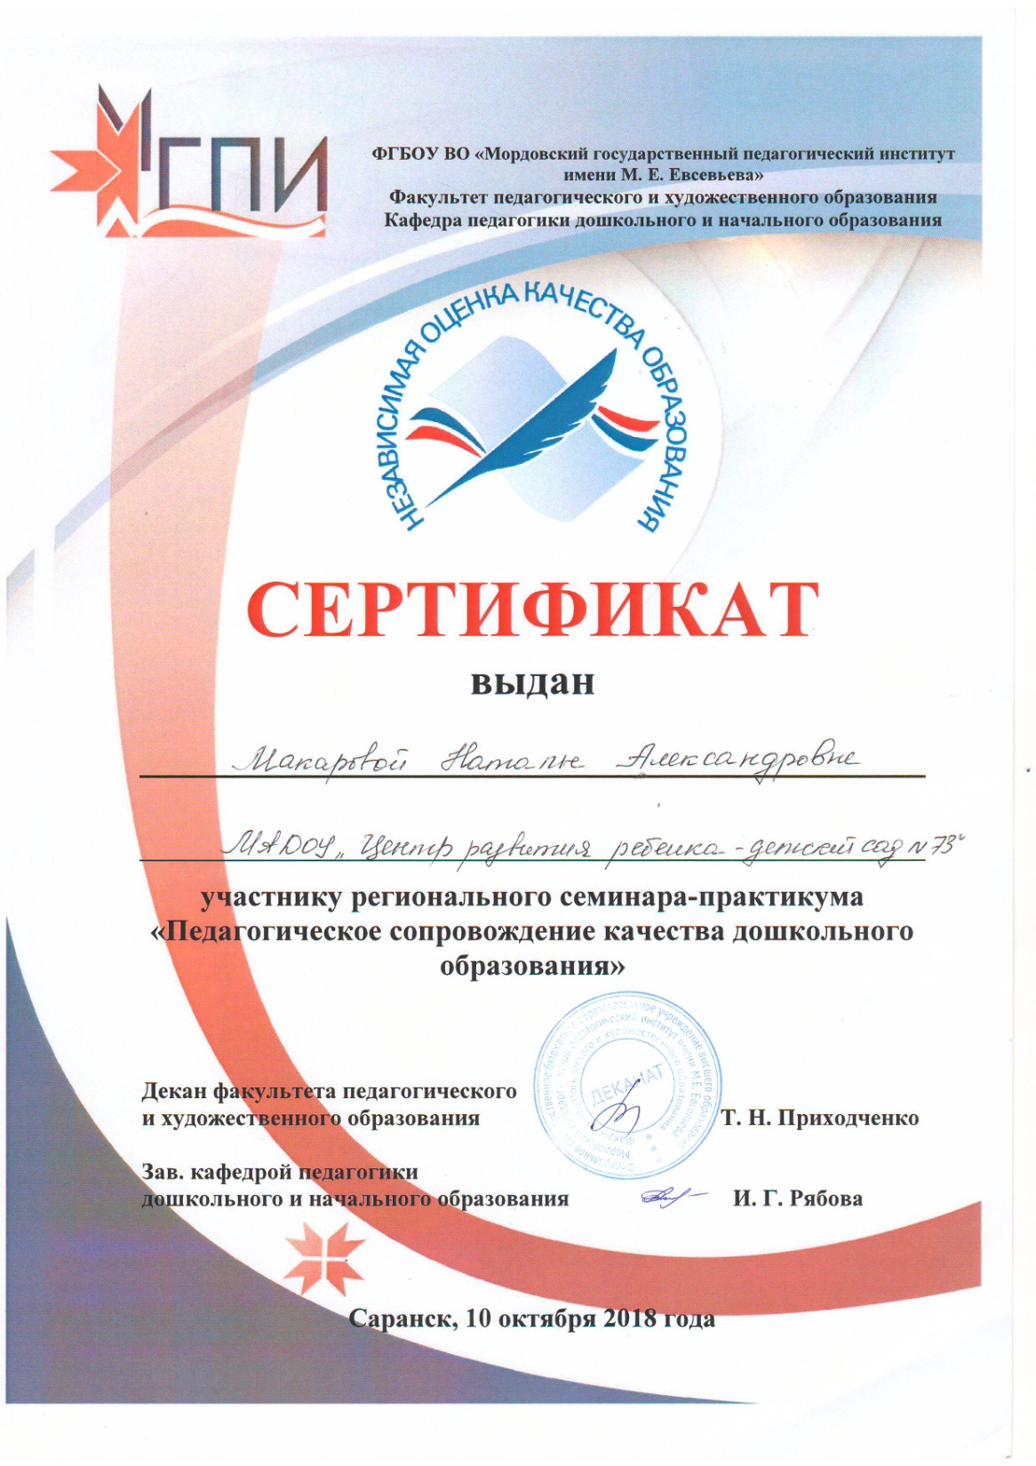

Slide 23
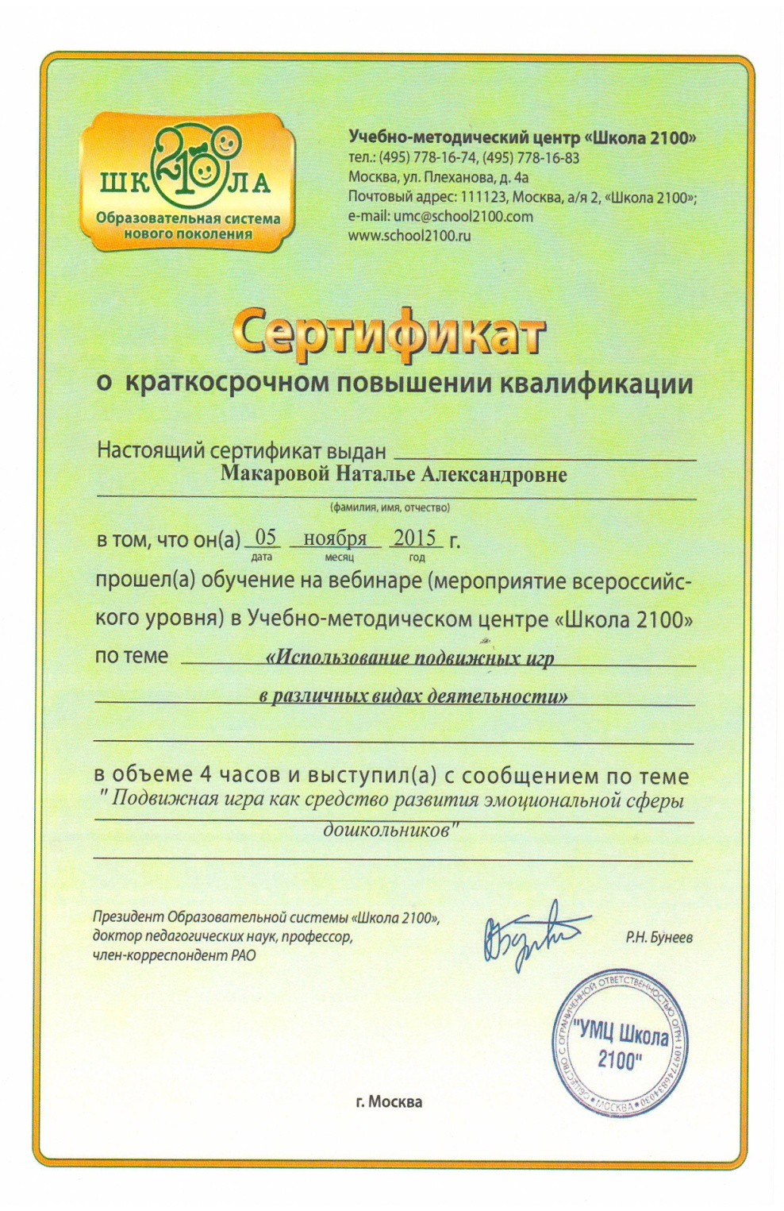
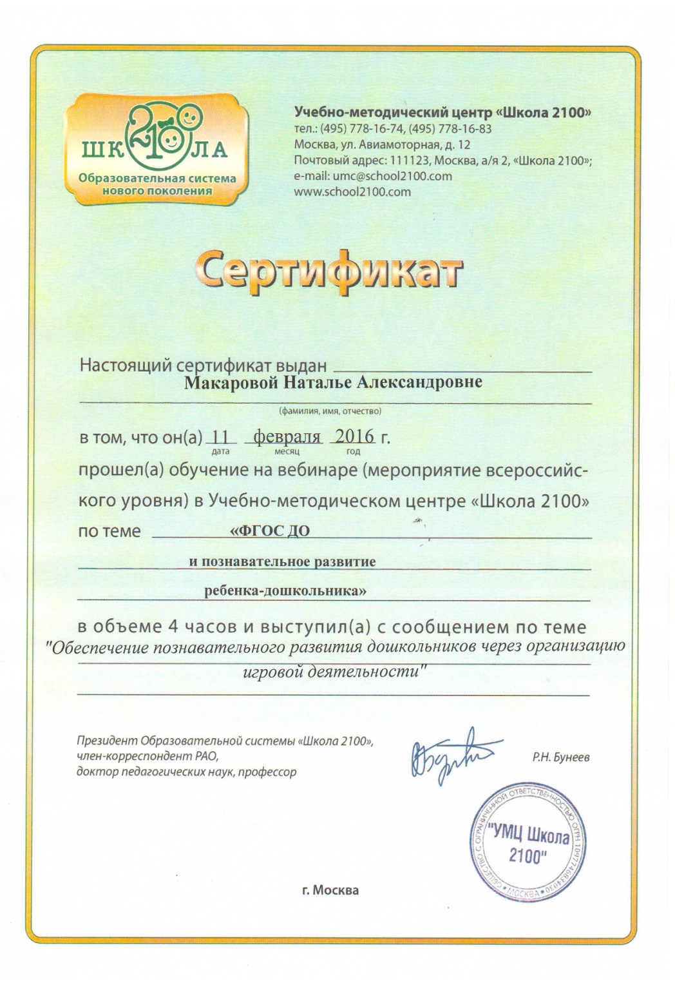

Slide 24
Проведение открытых занятий, мастер-классов, мероприятий
Раздел 7

Slide 25
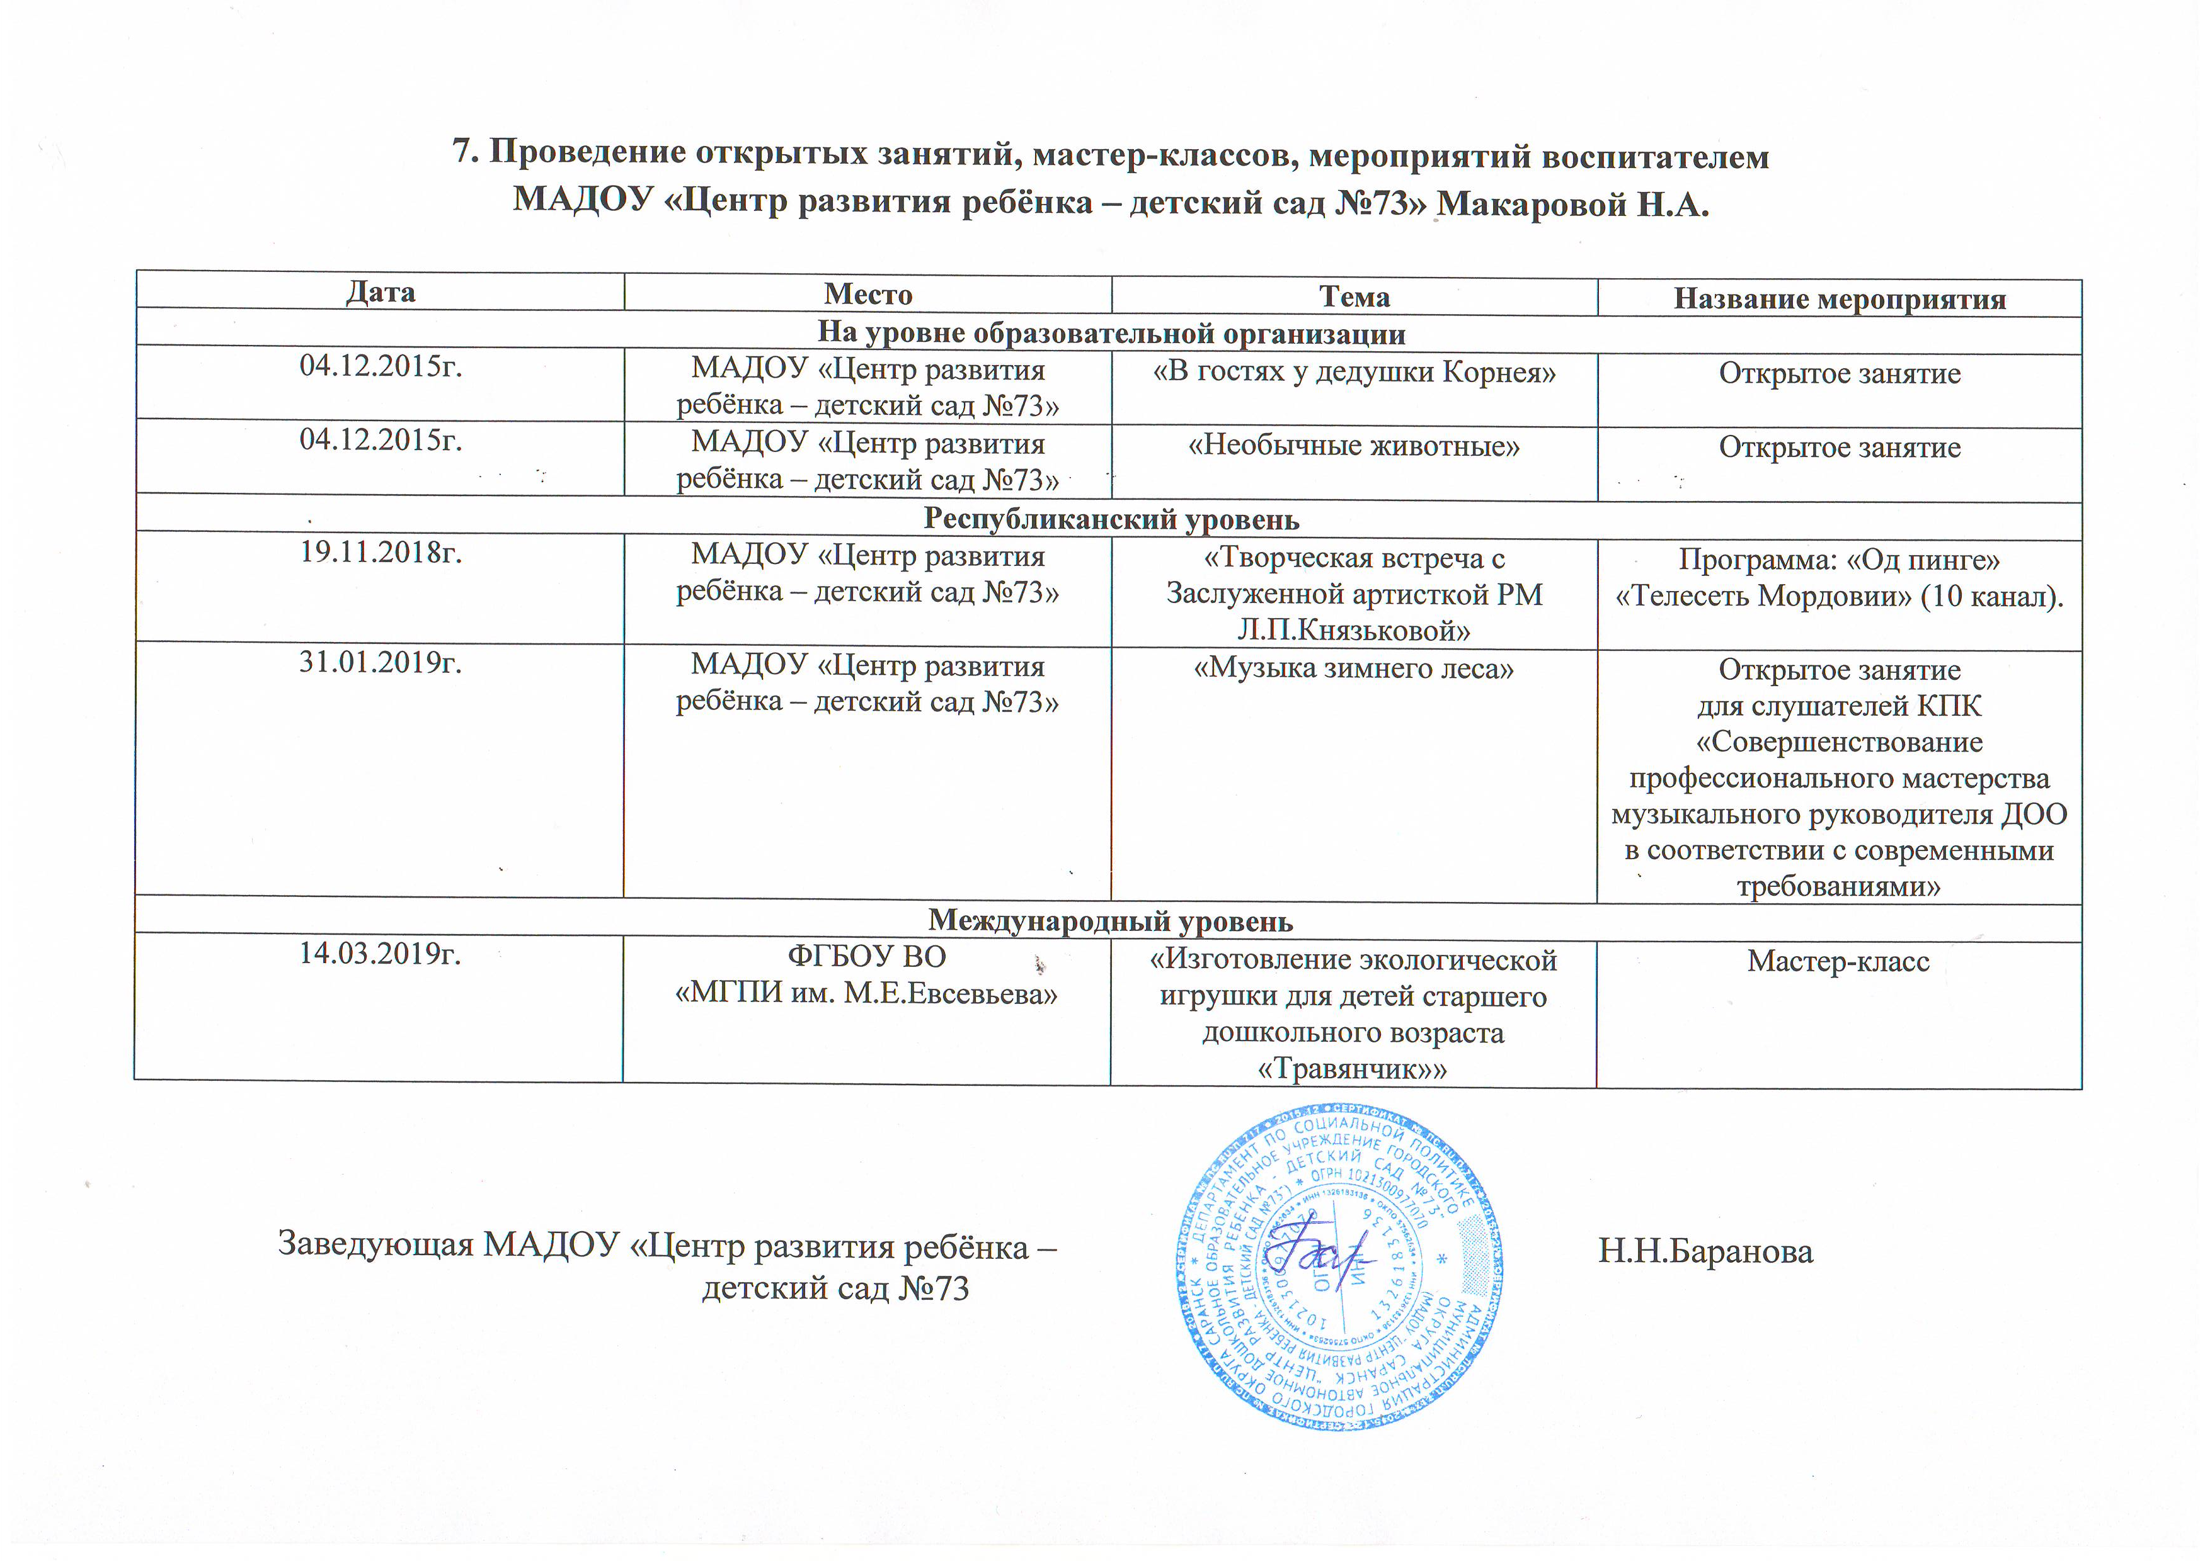

Slide 26
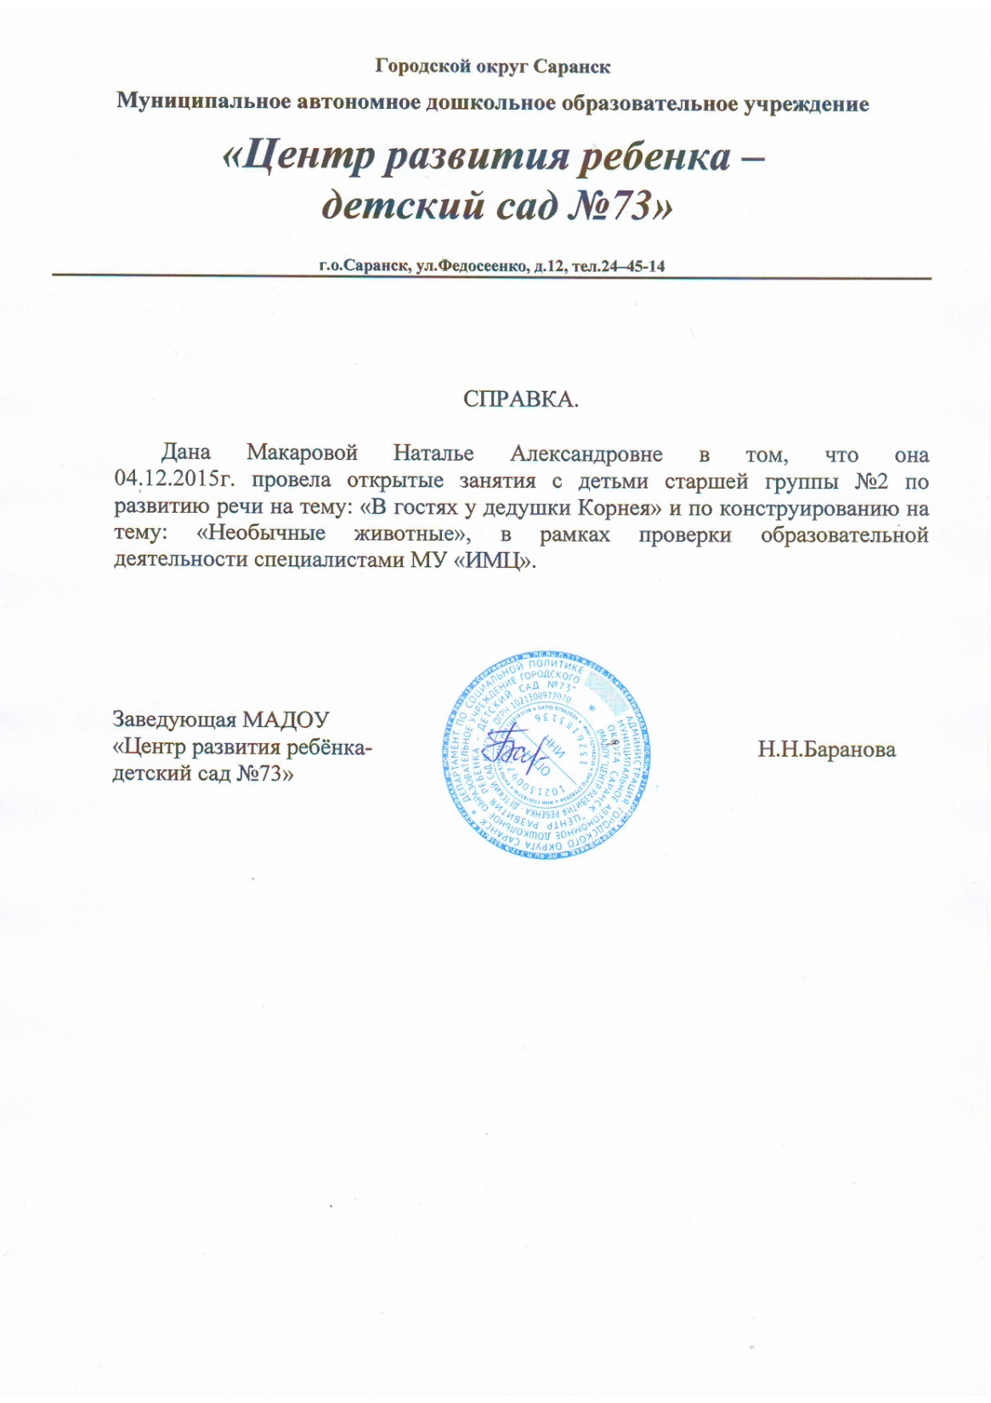

Slide 27
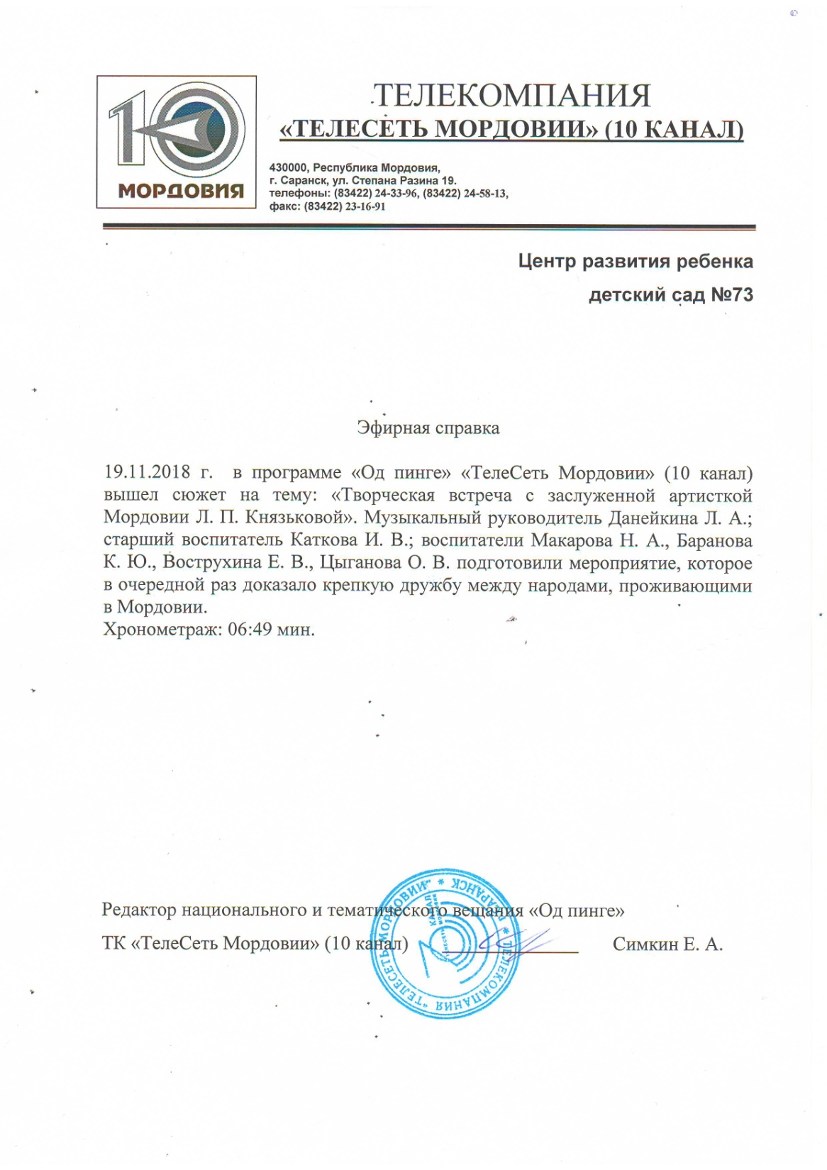

Slide 29
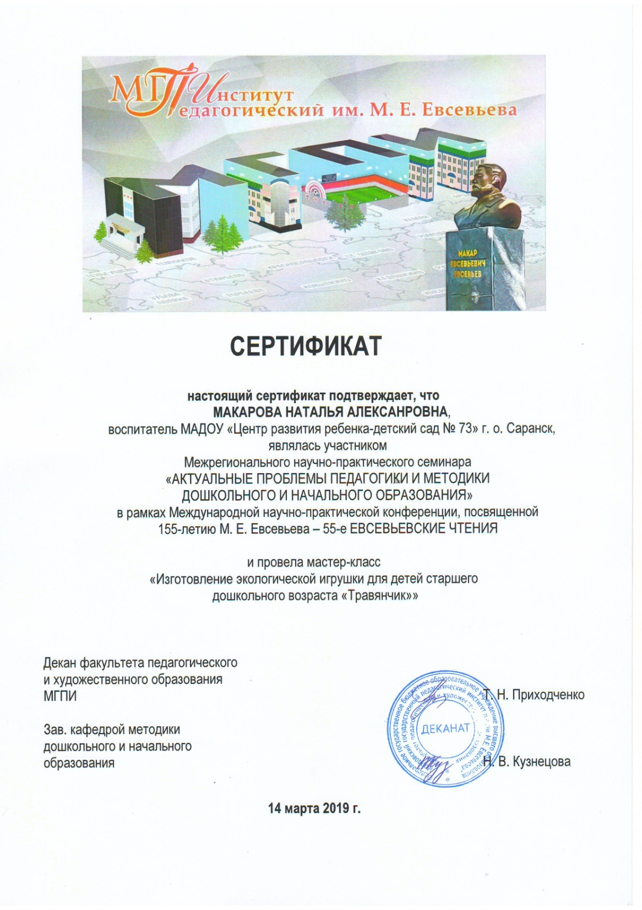

Slide 30
Экспертная деятельность
Раздел 8

Slide 31
Общественно-педагогическая активность педагога: участие в комиссиях, педагогических сообществах, в жюри конкурсов
Раздел 9

Slide 32
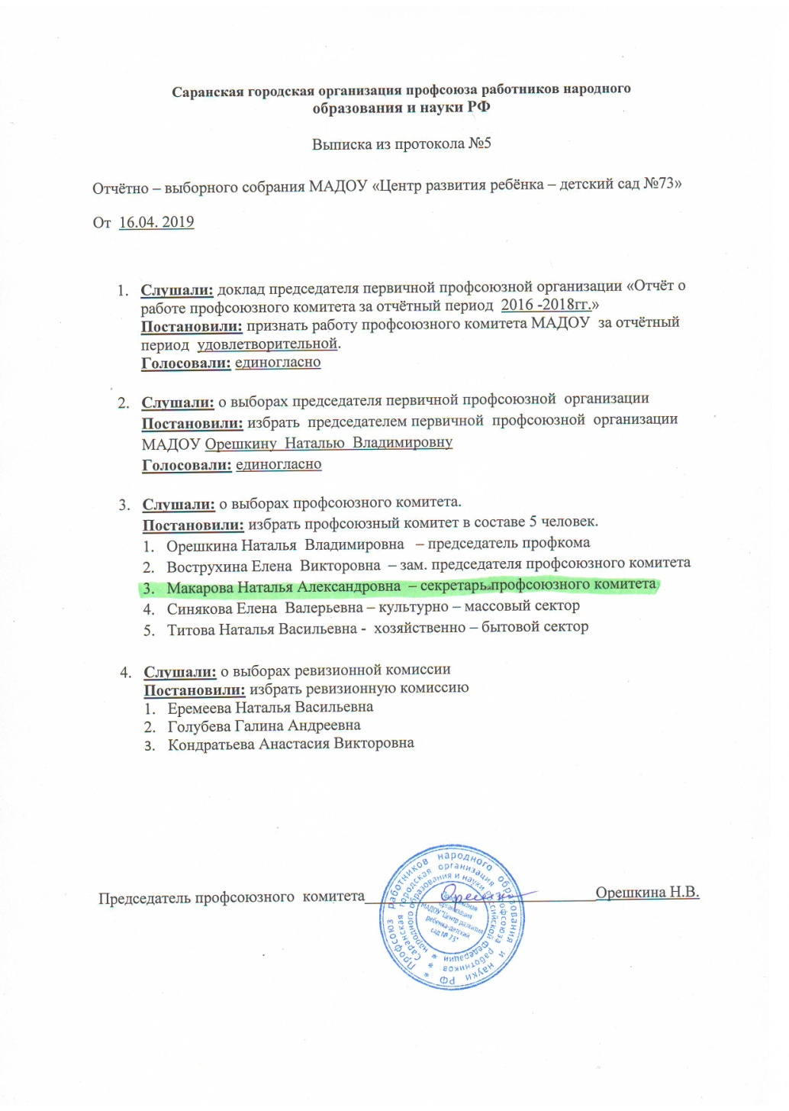

Slide 33
Позитивные результаты работы с воспитанниками
Раздел 10

Slide 34
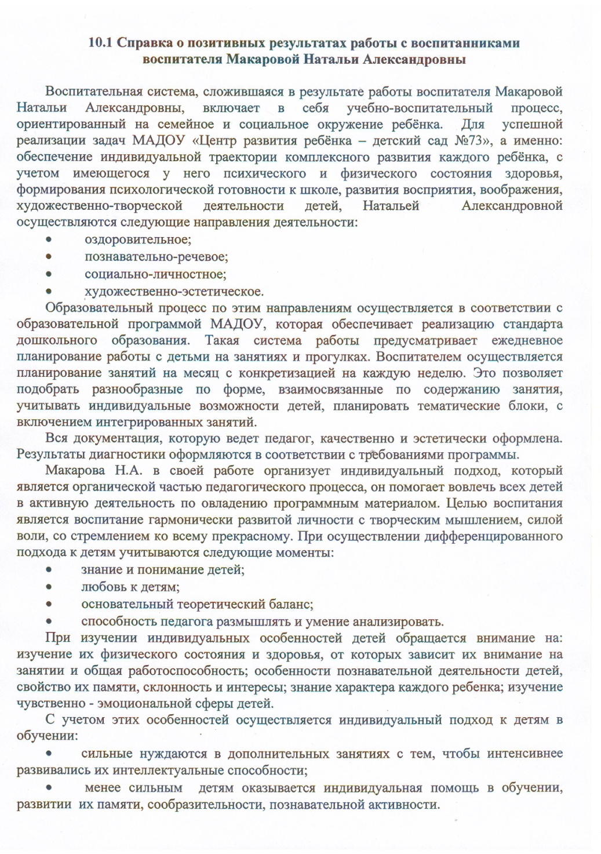
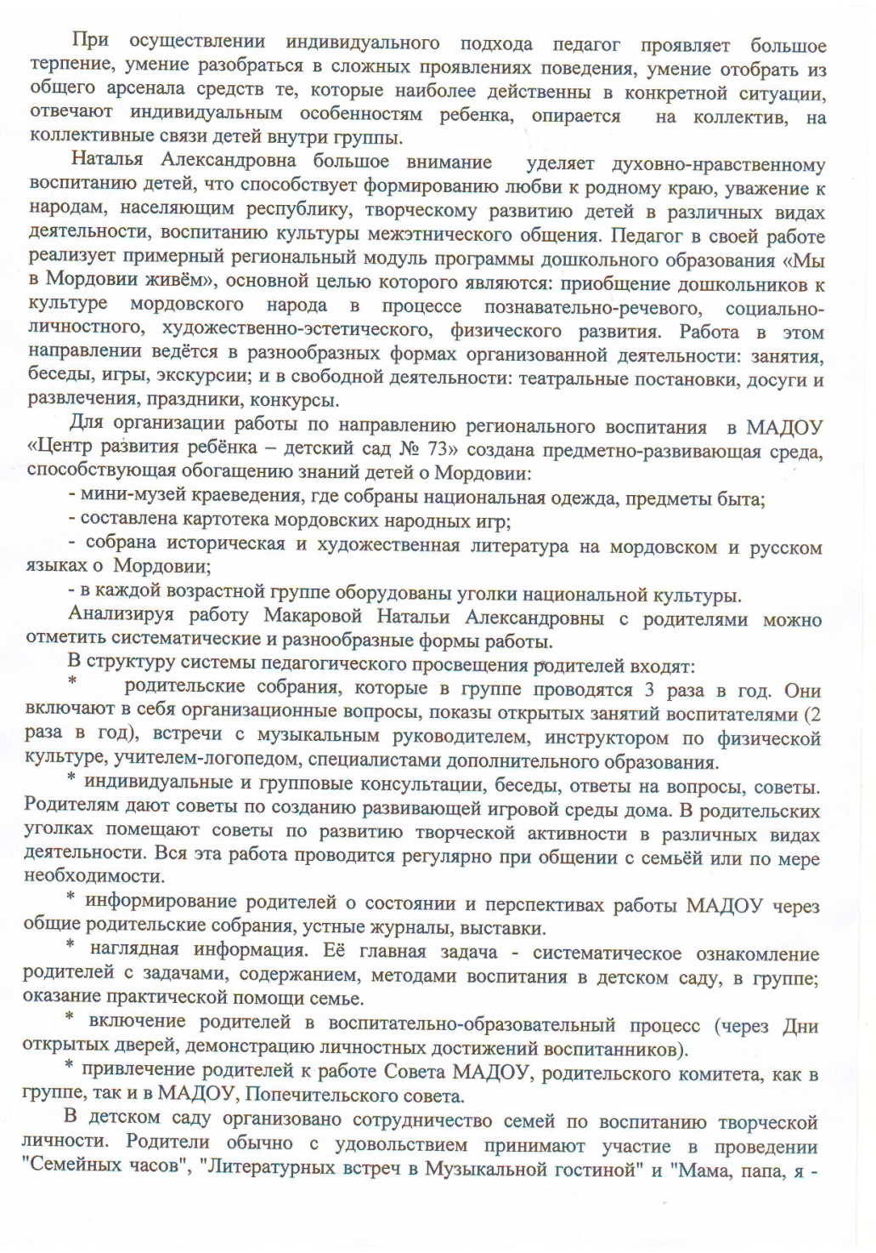

Slide 35
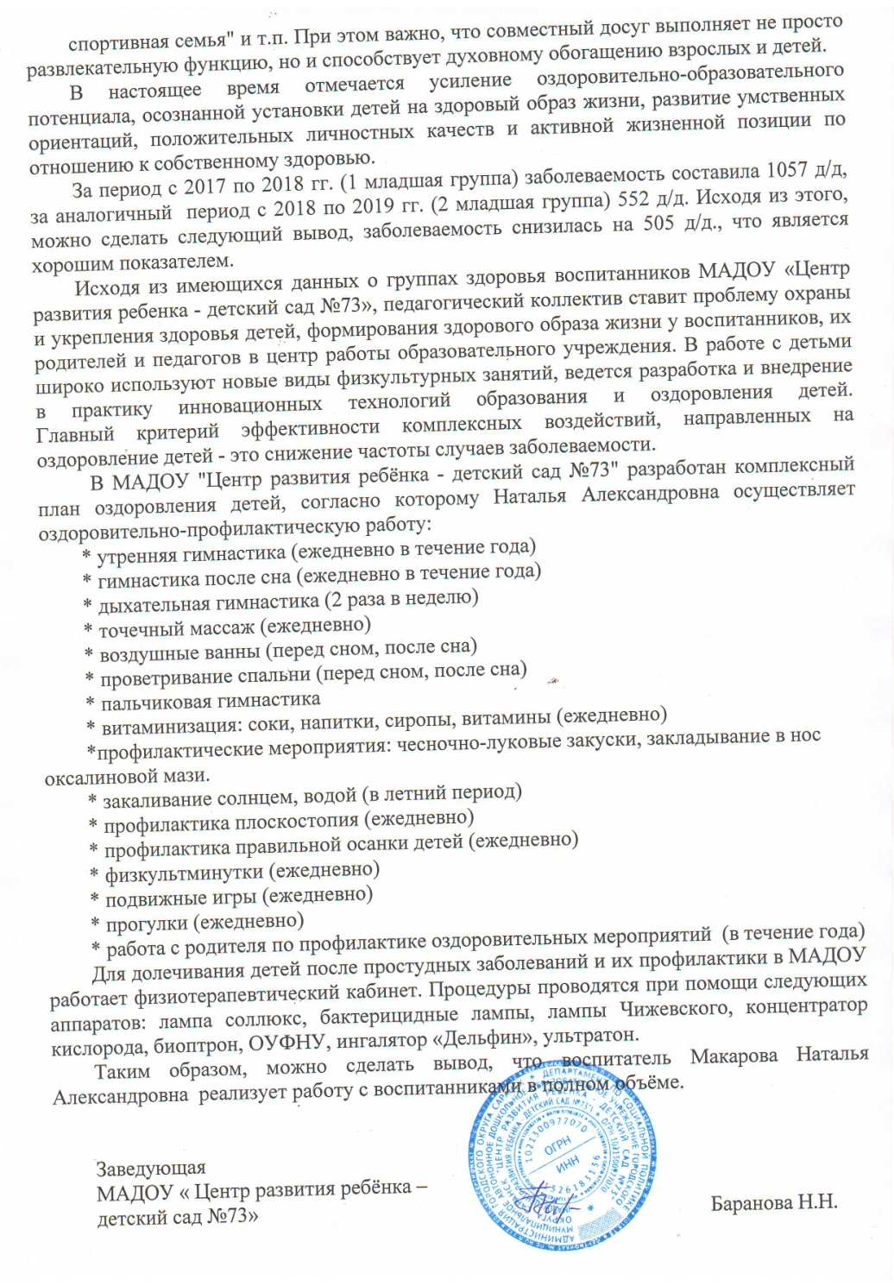
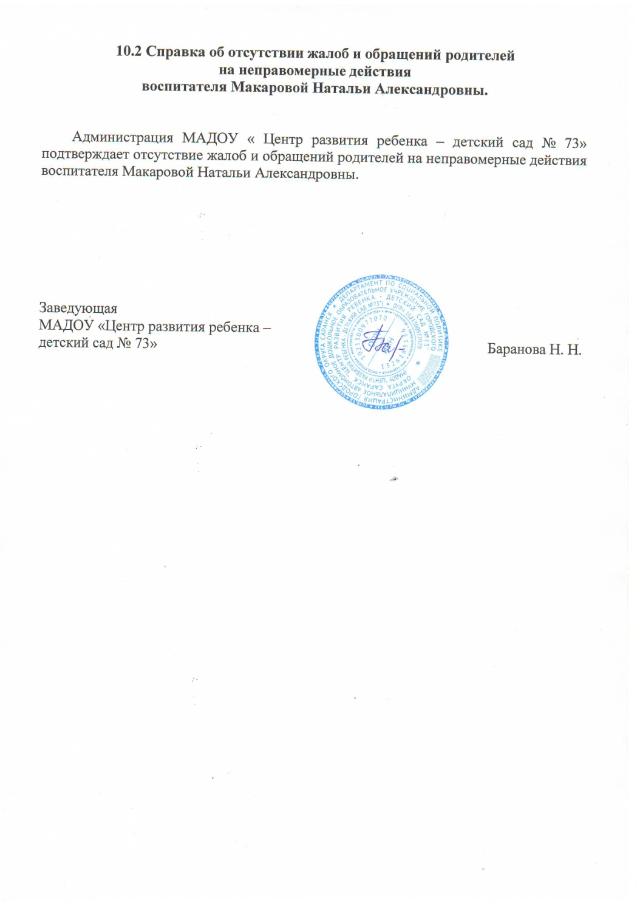

Slide 36
Качество взаимодействия с родителями
Раздел 11

Slide 37
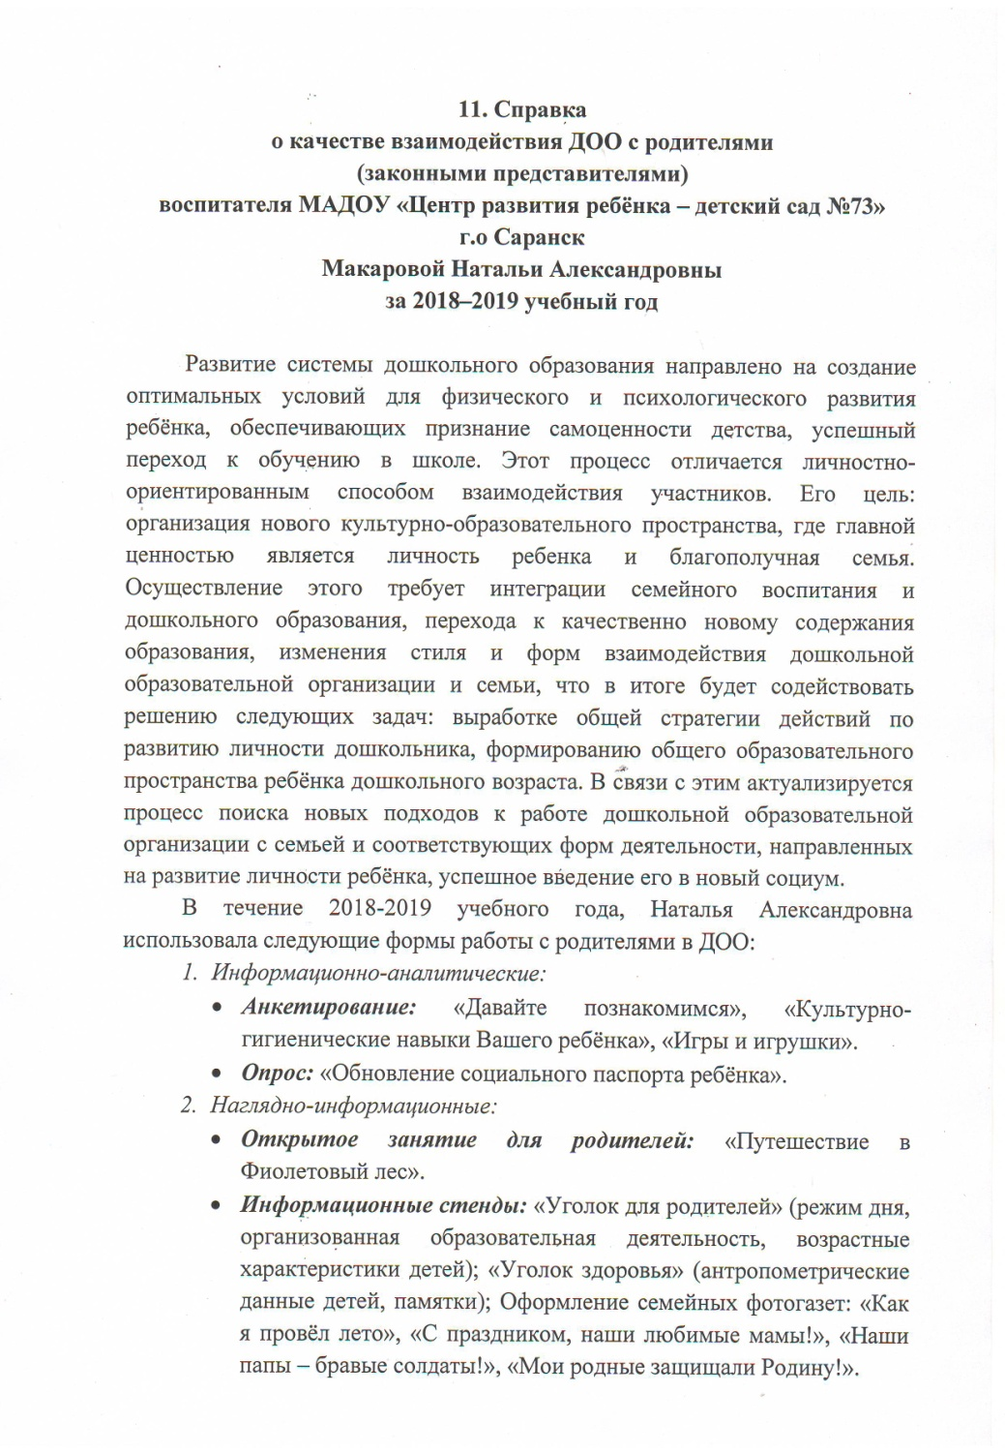
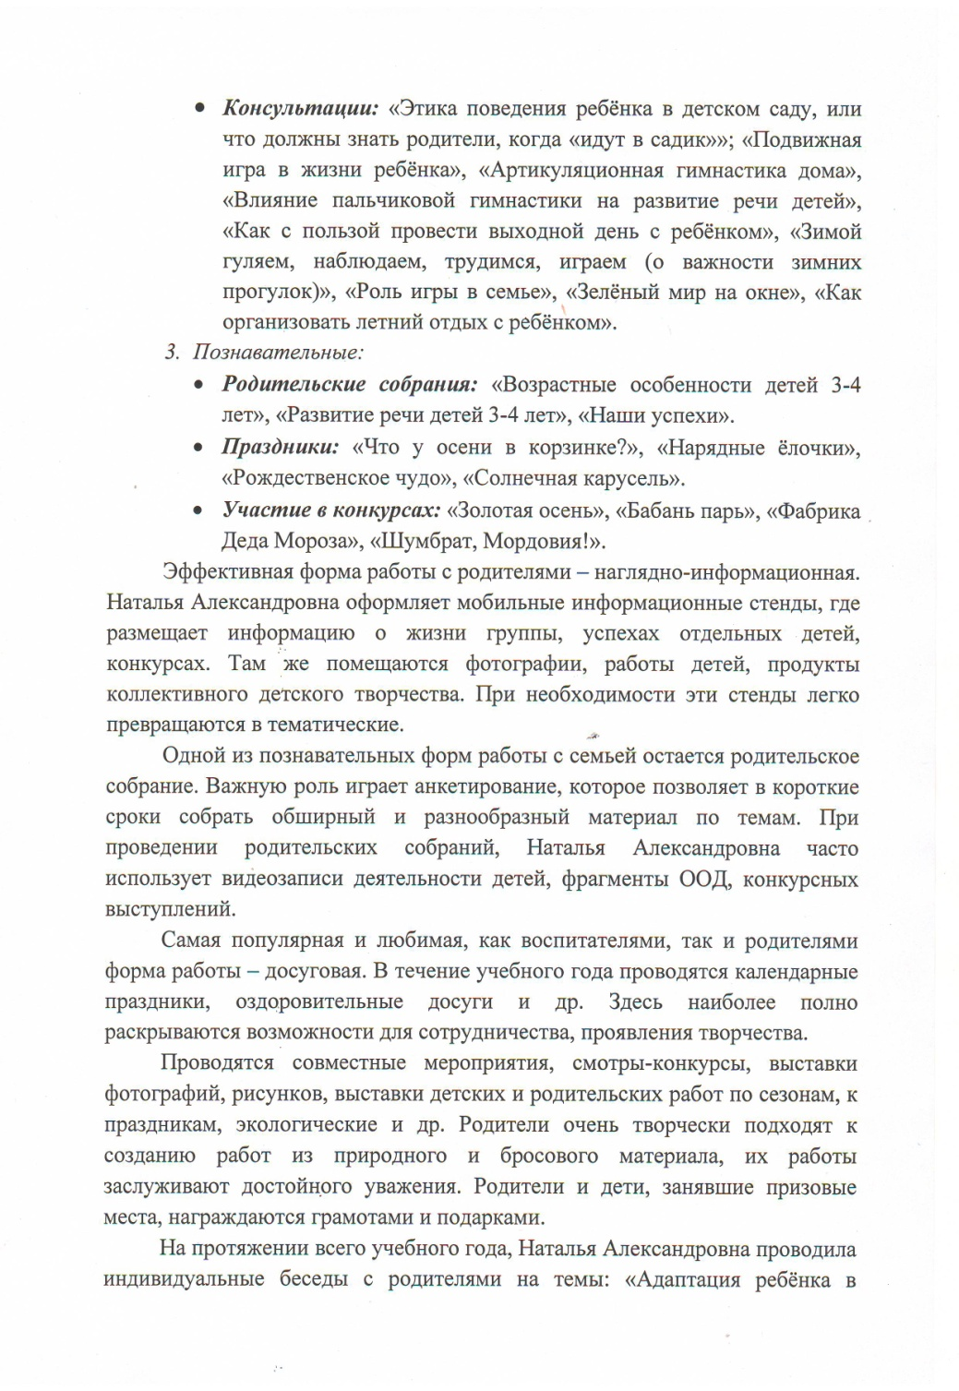

Slide 38
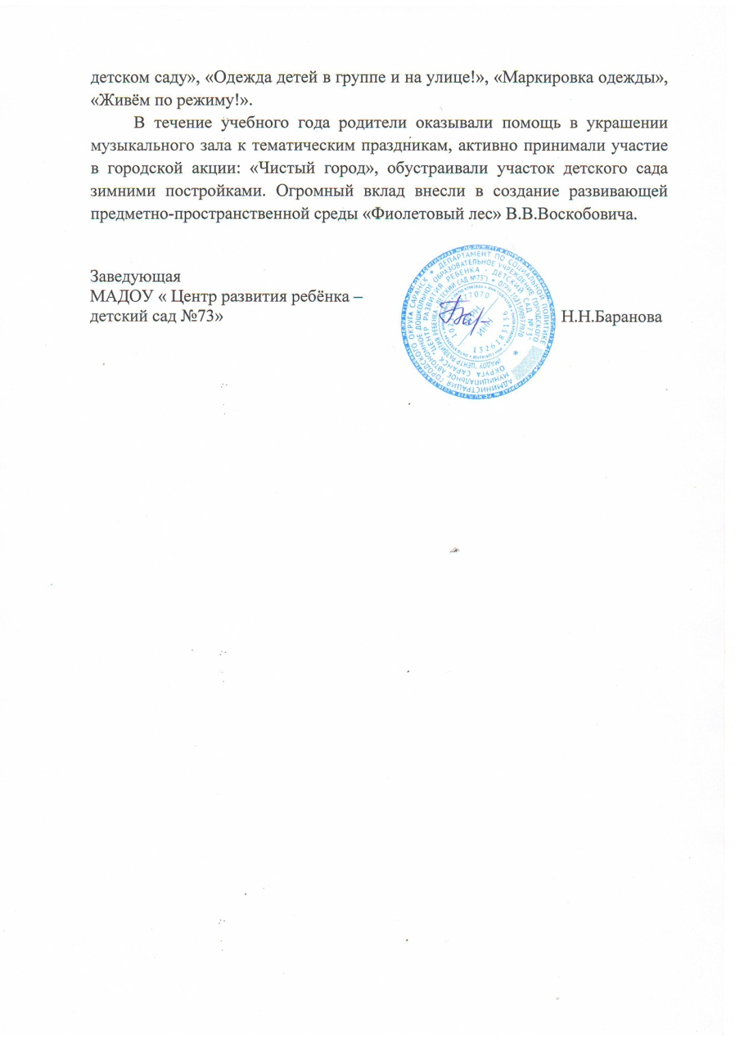

Slide 39
Работа с детьми из социально-неблагополучных семей
Раздел 12

Slide 40
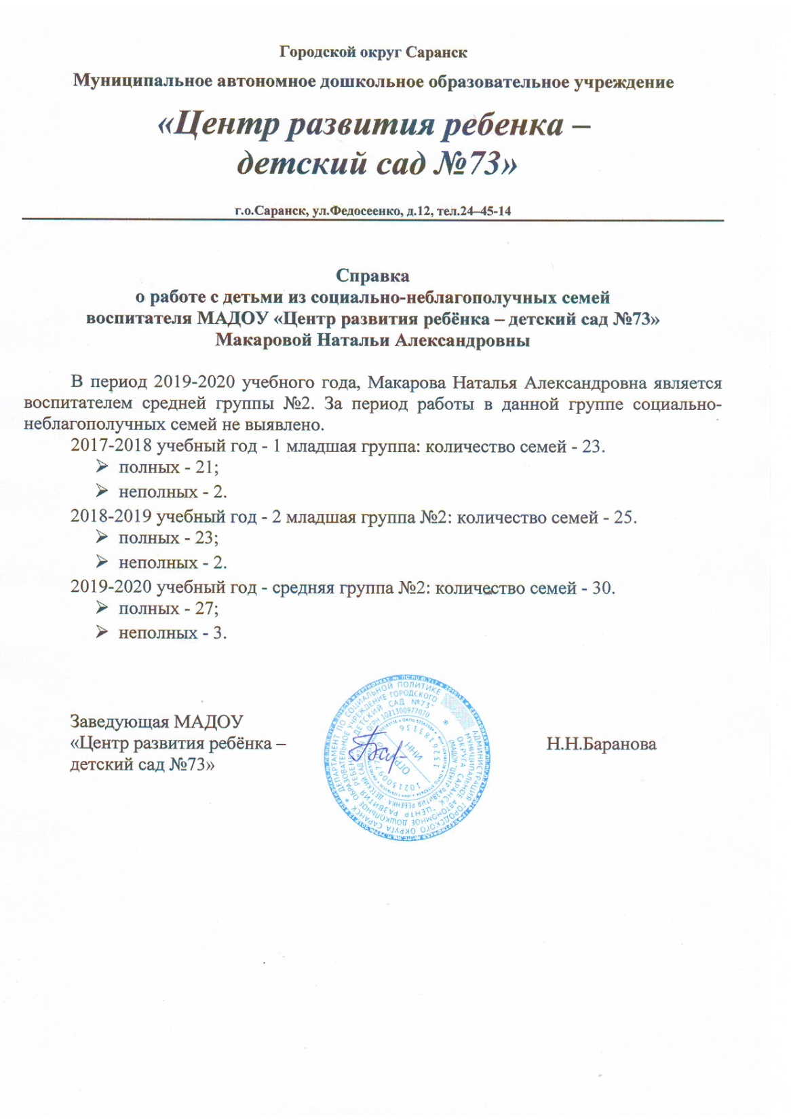

Slide 41
Участие педагога в профессиональных конкурсах
Раздел 13

Slide 43
Награды и поощрения
Раздел 14

Slide 44
